Slide 1


Tutorial para Criar um Flappy-Bird
Professor Doutor Flávio Miranda de Farias
Rio Branco – Junho de 2024
fmflavio@gmail.com
www.fmflavio.com.br

Slide 2
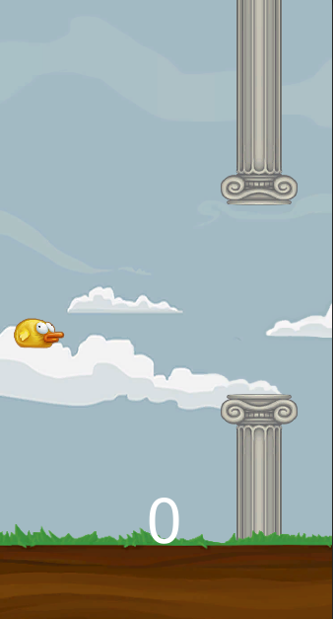
O nosso jogo Flappy-Bird pra celular
Para baixar o projeto completo deste jogo acesse o repositório:
https://github.com/fmflavio/Flappy-Bird-Exemplo

Slide 3
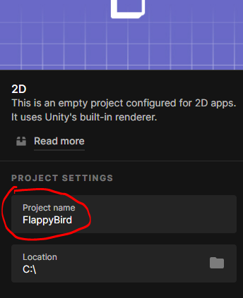
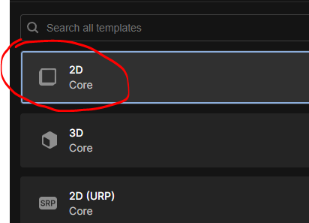
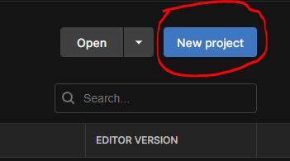
Criando o Projeto
Agora aguardo o projeto ser criado

Slide 4
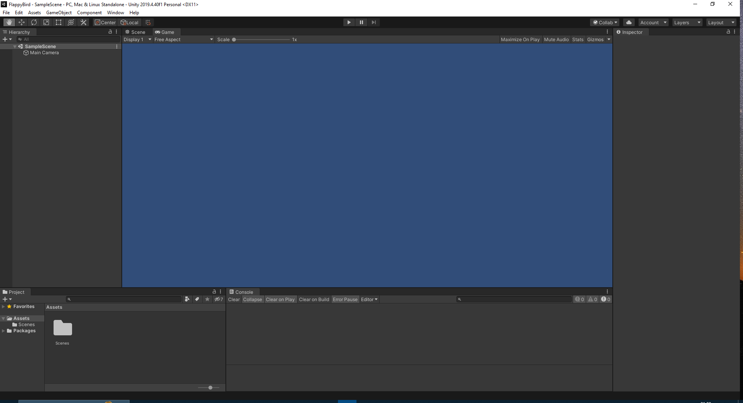
Com o Projeto Inicial Criado
1 – Painel de Hierarquia dos objetos;
2 – Painel da aba de jogo (Game) e aba de gerenciamento de cena (Scene) (podem ser divididos para melhorar a visualização);
3 – Painel do inspetor de objetos do jogo;
4 – Arvore de arquivos do projeto;
5 – Console para debug do jogo;
6 – Menu da Unity e ferramentas de manipulação da cena; e
7 – Compilador/play do jogo.
6
7
1
3
2
4
5

Slide 5
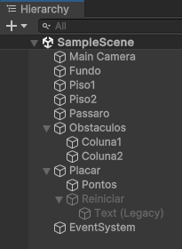
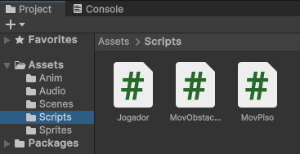
Capturas do Final de Projeto

Slide 6
Vamos Importar Manualmente Alguns Arquivos
Em Link dos Arquivos, baixe o pacote em zip e vamos extrair a pastas Sprites e Audio, para a raiz da arvore do projeto (4).

Slide 7
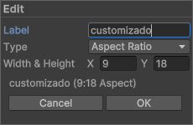
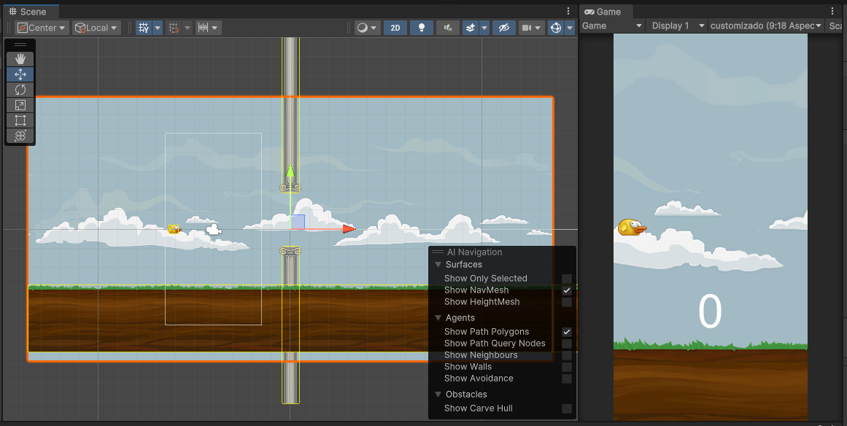
Vamos Preparar a Tela
Na aba Game (em 2) em Free Aspect, mude o aspecto
da tela para 9:18;
Para este projeto, recomenda-se dividir (2) em duas telas para interagir melhor e ver como esta se comportamento os objetos do jogo.

Slide 8
Vamos Preparar o Cenário
Para a aba Scene (em 2):
(Em 1) Crie um GameObject Empty (vazio), renomeio para “Cenario”;
Arraste o sprite “SkyTileSprite” (em 4) para Hierarchy (em 1) e solte, aperte F2 e renomeie para “Fundo”;
Arraste o sprite “GrassThinSprite” para Hierarchy e solte e renomeie para “Piso1”;
Duplique o Piso1 (em 1) e renomeie com “Piso2”, posicionando ao lado de Piso1;
Arraste o sprite “BirdHeroSprite” para Hierarchy e solte e renomeie para “Passaro”;
Crie um GameObject Empty (vazio) (em 1), renomeio para “Obstaculos”;
Para Obstaculos, arraste o sprite “ColumnSprite” e solte e renomeie para “Coluna1”, posicionando em baixo;
Duplique Coluna1 e crie “Coluna2” posicionando em cima invertido (Rotation 180);
Ao final defina os valores de Z em Transform->Position (em 3) para que os Sprites fiquem distribuídos segundo as camadas desejadas.

Slide 9
Vamos Criar as Colisões do Piso
Para os Pisos, adicione “Box Collider 2D” para Piso1 e Piso2;
Em Box Collider 2D, ajuste Size para os limites de colisão desejados ou em Edit Collider;
Para Piso1 e Piso2 vamos criar um apelido (em 3), em Tag->Add Tag clique em + e salve um novo rótulo “Obstaculo”;
Va em Piso1 e Piso2 e altere os Tag para Obstaculo.

Slide 10
Vamos Criar as Colisões do Objeto Passaro
Para o Jogador, adicione “Rigidbody 2D” e “Circle Collider 2D”;
Em Circle Collider 2D, ajuste Size para os limites de colisão desejados.

Slide 11
Vamos Criar as Colisões dos Obstaculos
Para os Obstaculos, adicione “Box Collider 2D” para Coluna1 e Coluna2;
Em Box Collider 2D, ajuste Size para os limites de colisão desejados ou em Edit Collider;
Caso não tenha criado ainda, para Coluna1 e Coluna2 vamos criar um apelido (em 3), em Tag->Add Tag clique em + e salve um novo rótulo “Obstaculo”;
Va em Coluna1 e Coluna2 e altere os Tag para Obstaculo.

Slide 12
Vamos Animar o Pássaro
Em Project (em 4), crie uma nova pasta chamada Anim;
Vamos fazer da forma mais fácil, vá em Sprits (em 4) selecione o sprite do pássaro e copie ou mova para Animin (em 4);
Agora, vá em Animin (em 4) e selecione as 2 sprites do pássaro voando, com elas selecionadas arraste para cima do Passaro (em 1) e solte;
Se tudo ocorrer certo, vai abrir uma janela para salvar uma animação, salve com o nome de “Voar”;
Com isso será criado uma animação e controlador com nome Voar em Animin;
Além disso será criado um componente Animator (em 3);
Com isso ao clicar em play será possível ver a animação de voou.

Slide 13

Vamos Criar a Interface do Usuário (IU)
Para a pontuação (em 1), clique com direito UI->Text ou UI->Legacy->Text, renomeie Text para “Pontos” e Canvas para “Placar”;
Clique em Pontos e altere o texto para 0, adapte o posicionamento do texto e a formatação.
Para o reiniciar após o fim de Jogo (em 1), clique com direito UI->Button ou UI->Legacy-> Button, renomeie Button para “Reiniciar”;
Clique em Reiniciar, adapte o posicionamento do botão em Transform X=0 e y=0 para centralizar;
Ainda em Reiniciar (em 3), em On Click () clique em +, arraste Passaro (em 1) para caixa em On Click (), após isso, na caixa ao lado adicione o método Jogador->reiniciar();
Clique em Reiniciar->Text e altere o texto para “REINICIAR”, adapte a formatação do texto;
Clique em Placar->Reiniciar, e desabilite a visualização no Inspector (em 3).

Slide 14
Pronto, Agora Vamos Criar os Scripts do Jogo
Em Project (em 4), crie uma nova pasta chamada Scripts;
Nesta pasta criaremos 3 scripts, com nome de MovPiso, MovObstaculos e Jogador, os nomes já sugere as funções;
Para cria-los, basta clicar com o botão direito na pasta Scripts escolher Create > C# Script;
No Script MovObstaculo será necessário importar using UnityEngine.UI; e no Jogador using UnityEngine.SceneManagement;
Agora vamos ver cada um dos códigos, tendo em mente que:
Os métodos Start() serão sempre executados no início e apenas 1 vez;
Os métodos Update() funcionam após o Start() em loop infinito e com frequência variável.

Slide 15
Script MovPiso
As linhas 1 a 3 são padrão e não precisam ser alteradas;
Linha 5 deve conter o nome da Classe MovPiso igual a do arquivo;
Linha 6 refere-se a velocidade horizontal de deslocamento do piso;
Linha 7 função de repetição variável;
Linha 8 altera a posição no eixo em decorrência da variação do tempo para esquerda;
Linhas 9 e 10 verifica se o piso alcançou uma posição no eixo x e reinicia a exibição;
Os valores de x e y vão variar de conforme a posição inicial de Piso2.
using System.Collections;
using System.Collections.Generic;
using UnityEngine;
public class MovPiso : MonoBehaviour {
public float velocidadePiso;
void Update() {
transform.Translate(velocidadePiso * Time.deltaTime * Vector2.left);
if (transform.position.x < -10.0f)
transform.position = new Vector2(10.0f, -3);
}
}

Slide 16
Script MovObstaculos
using System.Collections;
using System.Collections.Generic;
using UnityEngine;
using UnityEngine.UI;
public class MovObstaculos : MonoBehaviour {
public float velocidadeObstaculos;
public int pontuacao = 0;
public Text textoPontuacao;
void Update() {
if (transform.position.x < -4f) {
transform.position = new Vector2(3.0f, Random.Range(-7f, -11f));
pontuacao++;
textoPontuacao.text = pontuacao.ToString();
}
transform.Translate(velocidadeObstaculos * Time.deltaTime * Vector2.left);
}
}
As linhas 7 a 9 cria-se variáveis publicas globais;
As linhas 8 e 9 serão usadas na Interface para Usuário (IU);
As linhas 11 e 12 verifica se os obstáculos alcançaram uma posição no eixo x e reinicia a exibição;
As linhas 13 e 14 atualizam a Interface para Usuário;
A linha 16 altera a posição no eixo em decorrência da variação do tempo para esquerda;
Os valores nas linhas 11 e 12 variam e devem ser ajustado para seu projeto.

Slide 17
Script Jogador
using System.Collections;
using System.Collections.Generic;
using UnityEngine;
using UnityEngine.SceneManagement;
public class Jogador : MonoBehaviour {
public float subir;
public Rigidbody2D rigid;
public Animator anim;
public GameObject UIgameover;
void Start() {
Time.timeScale = 1.0f;
rigid = GetComponent<Rigidbody2D>();
}
void Update() {
if (Input.GetMouseButtonDown(0))
rigid.velocity = Vector2.up * subir;
}
private void OnCollisionEnter2D(Collision2D collision){
if (collision.gameObject.tag == "Obstaculo")
GameOver();
}
public void GameOver() {
anim.SetTrigger("Fim de Jogo");
UIgameover.gameObject.SetActive(true);
Time.timeScale = 0.0f;
}
public void Reiniciar() {
SceneManager.LoadScene("SampleScene");
}
}
As linhas 7 a 10 cria-se variáveis publicas globais;
As linhas 11 a 10 inicia a função construtora, defini o tempo inicial de contagem em 1 e instancia um objeto com rigidez de nome rigid;
As linhas 15 a 18 responde ao clique do mouse com uma impulsão para cima do objeto rigid;
As linhas 19 a 22 verificam se houve uma colisão com algum objeto de rótulo Obstaculo e chama o método próprio para o tratamento;
As linhas 13 a 27 tratam a colisão mudando a animação do personagem, exibindo a tela de IU e reiniciando o tempo;
As linhas 28 a 30 recarrega a cena quando invocado o método.

Slide 18
Agora Vamos Incluir os Scripts aos Objetos
Clique no Piso1, depois clique em Add Component, digite Movpiso e confirme, modifique para velocidade 2 (em 3), repita o processo para Piso2;
Clique no Obstaculos, depois clique em Add Component, digite MovObstaculos e confirme, (em 3) modifique para subir 5, adicione em Anim adicione Passaro e Pontos em Texto Pontuacao;
Clique no Jogador, depois clique em Add Component, digite Jogador e confirme, (em 3) modifique para subir 5 e adicione em Anim adicione Passaro.

Slide 19
Inserindo Música de Fundo
Para inserir uma música de fundo, abra a pasta Audio (em 4), clique no áudio e arraste para cima da Main Camera (em 1) e solte;
Será criado um Audio Source (em 3) vinculado a câmera;
No Audio Source ative o Loop.

Slide 20
Atividade Extra
Melhore seu jogo!
Professor Doutor Flávio Miranda de Farias
Rio Branco – Junho de 2024
fmflavio@gmail.com
www.fmflavio.com.br

